Slide 1
第5章 循环结构

Slide 2
目录
5.1 while循环结构
5.2 for循环结构
5.3 循环控制语句
5.4 循环的嵌套
5.5 循环结构程序举例

Slide 3
5.1 while循环结构

Slide 4
while循环结构
根据条件判断是否继续重复执行语句块，
也称“条件循环”
无论循环次数是否预知，都可以使用while语句
while语句包括两种形式：
基本while语句；
扩展while语句。

Slide 5
基本while语句
while 条件表达式:
语句块
条件表达式结果等价于True，执行语句块，并返回条件处
条件表达式结果等价于False，则循环结束
所有语句行都应向右缩进对齐
缩进：一致
冒号
表达式多数为比较表达式或逻辑表达式
有没有可能循环一次都不执行就结束？有，先计算条件表达式，再执行循环体
死循环：若条件表达式永为True，则循环将无限次的执行下去

Slide 6
【例5-1】求累加和1+2+3+…+100
步骤：
Step1：初始化变量，i=1，sum=0。i表示被加数1~100，sum存放1~100的累加值。
Step2：判断i<=100的值是否为真，若为真，将i累加到sum，然后i加1。
Step3：重复Step2直到i<=100为假，退出循环。
Step4：输出累加值sum。

Slide 7
【例5-1】求累加和
#1. i = 1
#2. sum = 0
#3. while i <= 100:
#4. sum += i # sum = sum + i
#5. i = i + 1
#6. print(sum)

Slide 8
【例5-2】求阶乘
编写程序，求令1*2*3*…n>=100000成立的最小n值。
Step1：定义整型变量i，用于存放乘数，定义变量r存放乘积。
Step2：初始化变量，i=1，r=1。
Step3：判断r<100000是否为真，若为真，转Step4，若为假，转Step6。
Step4：将i加1，然后r=r*i。
Step5：转Step3。
Step6：循环结束，输出最后的乘数i。

Slide 9
【例5-2】求阶乘
#1. i = 1
#2. r = 1
#3. while r <= 100000:
#4. r *= i # r=r*i
#5. i = i + 1
#6. print(i)

Slide 10
【例5-3】输入一个整数，求它的各位数字之和。
#1. n = int(input()) #例如n=123
#2. sum = 0
#3. while n:
#4. r = n % 10 # r=123%10=3
#5. n = n // 10 # n=123//10=12
#6. sum += r # sum =sum + 3
#7. print('sum =', sum)

Slide 11
扩展while语句
while 条件表达式:
语句块1
else:
语句块2
条件为False循环结束，执行else
若执行语句块1中的break语句，结束循环，则不执行语句块2
缩进一致
冒号

Slide 12
【例5-2】求阶乘（另一种写法）
#1. i = 1
#2. r = 1
#3. while r <= 100000:
#4. r *= i
#5. i = i + 1
#6. else:
#7. print(i)

Slide 13
5.2 fOR环结构

Slide 14
for循环结构
for循环中，要有序列或可迭代对象参与，
遍历循环：循环对序列的每个元素逐一处理。
适用于：
循环次数已知；
需要遍历处理序列中的每个元素。

Slide 15
for语句
for 循环变量 in 遍历结构:
语句块1
[else:
语句块2]
从遍历结构中逐一提取元素，放入循环变量
循环次数就是元素的个数
else部分为可选项，执行方式和while语句类似
缩进一致
冒号
若需指定循环次数，可用range函数

Slide 16
[例]
for i in [1,2,3]:
print(i, end=' ‘)
==========运行结果：
1 2 3

Slide 17
range函数的格式
格式1：range(stop)
生成从0开始到stop-1的连续整数，返回range对象
>>> for i in range(5):
print(i)
========运行结果：
0
1
2
3
4

Slide 18
range函数的格式
格式2：range(start, stop[, step])
生成从start开始到stop-1的、间隔为step的整数，返回range对象
>>> for i in range(3,10,3):
print(i)
======运行结果：
3
6
9

Slide 19
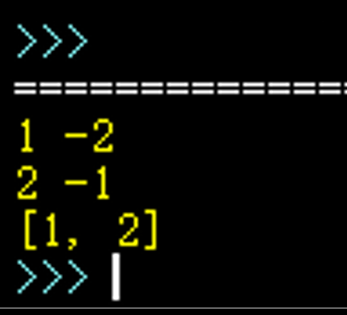
关于for循环的循环变量
循环变量是序列当前元素值的复制
修改循环变量的值，无法改变序列的值
循环变量的变化次数是恒定不变的
x = [1, 2]
for I in x:
print(I,end=‘ ’)
I = i-3
print(i)
print(x)

Slide 20
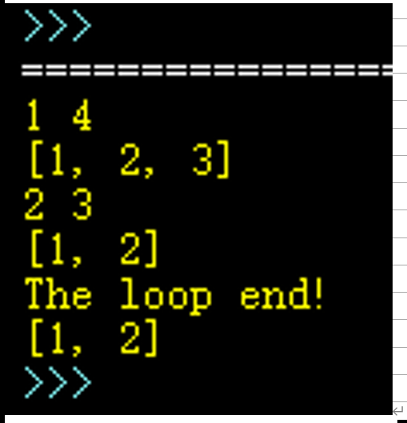
for循环中序列元素增加或减少（1）
#1. x = [1, 2, 3, 4]
#2. for i in x:
#3. print(i, end=' ')
#4. print(x.pop())
#列表的pop方法将默认移除后一个元素，并返回该元素
#5. print(x)
#6. print('The loop end!')
#7. print(x)

Slide 21
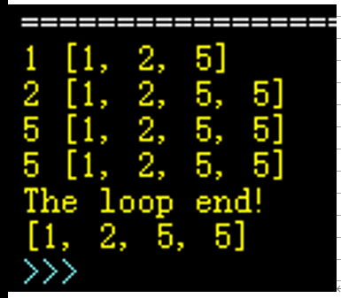
for循环中序列元素增加或减少（2）
#1. x = [1, 2]
#2. for i in x:
#3. print(i, end=' ')
#4. if i != 5:
x.append(5) #列表原地增加元素
#5. print(x)
#6. print('The loop end!')
#7. print(x)

Slide 22
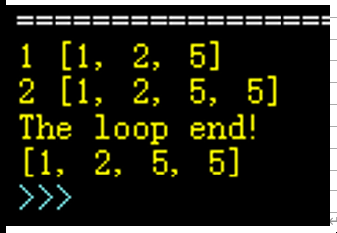
for循环中序列元素增加或减少（3）
#1. x=[1, 2]
#2. for i in x:
#3. print(i, end=' ')
#4. if i != 5:
x = x + [5] # 列表非原地增加元素
#5. print(x)
#6. print('The loop end!')
#7. print(x)

Slide 23
【分析】
x.append(5) ：
原地增加元素，将5这个元素添加到列表x的尾部，
列表在内存中的地址不变，
效率高
x + [5]
非原地增加，
在内存中重新开辟单元，将原来x的元素和增加的元素[5]复制到一起，地址改变
如果列表复杂，将有大量复制动作，效率低

Slide 24
【例5-4】用for语句求1+2+3+…+99+100。
#1. sum = 0
#2. for i in range(1, 101): #产生1到100的序列,不包括101
#3. sum += i
#4. print(sum)
运行程序，结果如下：
5050

Slide 25
【例5-5】用for语句求一个整数的各位数字之和。
#1. n = input("请输入一个整数：")
#2. sum = 0
#3. for i in n: # n=‘123’
#4. sum += int(i)
#5. print(sum)
请输入一个整数：382↙
13

Slide 26
【例5-6】编写程序找出所有三位水仙花数。
“水仙花数”:各位数字的立方和等于该数本身。
例如，153=1³+5³+3³
#1. for i in range(100, 1000):
#2. a, temp = divmod(i, 100) # i=123,a=1,temp=23
#3. b, c=divmod(temp, 10) # b=2,c=3
#4. if a ** 3 + b ** 3 + c ** 3 == i:
#5. print(i)

Slide 27
5.3 循环控制语句

Slide 28
5.3.1 break语句
循环体中使用break语句，跳出该层循环，提前结束该循环
跳出循环后，继续执行后续语句。

Slide 29
【例5-7】(重要)输入一个正整数n，判断它是否为素数。
说明：素数就是质数，只能被1和自身整除的整数）
算法：判断n是否为素数，可以按素数的定义进行，用n依次除以2到n-1之间的所有数，只要发现有一个数能够被n整除，马上可以结束循环，判定n不是素数。如果没有一个能够被n整除的数，则n为素数。

Slide 30
#1. n = int(input('请输入一个整数：'))
#2. for i in range(2, n):
#3. if n % i == 0:
#4. print(n, '不是素数')
#5. break
#6. else:
#7. print(n, '是素数’)
#8. print(‘over’)

Slide 31
5.3.2 continue语句
Continue：提前结束本次循环
不再执行循环体中后面语句
跳回到循环首行，进行下一轮循环

Slide 32
【例5-8】改用continue找所有三位水仙花数。
#1. for i in range(100, 1000):
#2. a, temp = divmod(i, 100)
#3. b, c = divmod(temp, 10)
#4. if a ** 3 + b ** 3 + c ** 3 != i:
#5. continue
#6. print(i)
#7. print(‘over’)

Slide 33
5.3.3 pass语句
pass语句又称空语句，不做任何操作
用pass语句保证控制结构的完整性。
模块化设计时，pass用于占位。

Slide 34
【例】输入年份和月份，输出该月几天
x = eval(input())
If x in [1,3,5,7,8,10,12]:
result = 31
elif x in [4,6,9,11]:
result = 30
elif x%4==0 and x%100!=0:
pass
elif x%400==0:
pass
else:
result = 28

Slide 35
5.4 循环的嵌套

Slide 36
循环嵌套
一个循环内包含另一个循环
双重循环：外层循环，内层循环。
3重循环：内循环再嵌套
外循环每执行一次，内循环就要执行n次（完整的循环）
可以使用不同的循环语句相互嵌套，来解决复杂问题；
使用break语句，只能跳出break语句所在那层的循环；
注意缩进，错误的缩进会导致循环错误

Slide 37
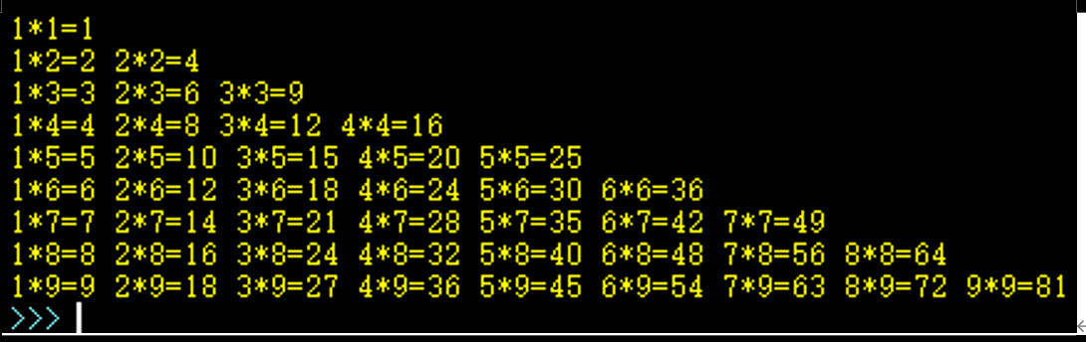
【例5-9】打印九九乘法表。

Slide 38
【例5-9】打印九九乘法表。
【算法】
程序使用双重循环，定义两个循环变量i和j
i用于控制外循环，第几行
j用于控制内循环，每行内第几列

Slide 39
【例5-9】打印九九乘法表。
#1. for i in range(1, 10):
#2. for j in range(1, i + 1):
#3. s = str(j) + '*' + str(i) + '=' + str(i * j)
#4. print(s, end=' ')
#5. print() # 换行

Slide 40
【例5-10】(重要)求100以内的全部素数。
输出：每行5个
使用二重循环，定义两个循环变量i和j
i用于控制外循环，从2到99
j用于控制内循环，从2到i-1,判断i是否能被j整除。

Slide 41
【例5-10】求100以内的全部素数。
#1. n = 0
#2. for i in range(2, 100):
#3. for j in range(2, i):
#4. if i % j == 0:
#5. break
#6. else:
#7. print(i, end='\t')
#8. n += 1 # n用来记录是否需要换行，每发现一个素数n加1
#9. if n == 5: # 若n值为5则换行，并将n清零后，重新计数
#10. n=0
#11. print()

Slide 42
运行结果：
====
2 3 5 7 11
13 17 19 23 29
31 37 41 43 47
53 59 61 67 71
73 79 83 89 97

Slide 43
5.5 循环结构程序举例

Slide 44
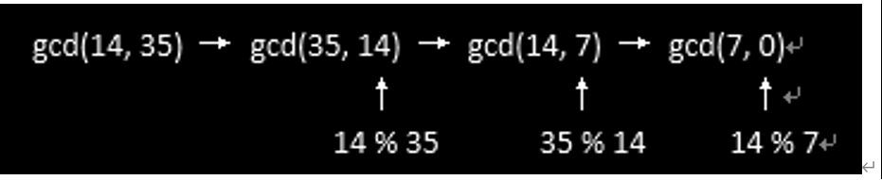
【例5-11】用欧几里德算法求两个数的最大公约数
欧几里得算法
假设用gcd(m, n)表示m和n的最大公约数，
则gcd(m, n)必定等于gcd(n, m % n)，直到m % n的结果为0。

Slide 45
【例5-11】(重要)用欧几里德算法求两个数的最大公约数
#1. m, n = eval(input("请输入一对整数m,n:"))
#2. while n!=0:
#3. m, n = n, m % n
#4. print(m)

Slide 46
【例5-12】猜数游戏
随机生成20以内的整数，用户输入整数猜测该数，程序提示输入数是偏大偏小还是正确。
本题要用到随机生成数，需要先导入模块random，并利用其中的randint()函数生成指定范围的随机整数。

Slide 47
【例5-12】猜数游戏
#1. import random
#2. goal = random.randint(1, 20)
#3. x = int(input(‘你猜：'))
#4. n = 0
#5. while x != goal:
#6. n += 1
#7. if x > goal:
#8. x = int(input('偏大！再猜：'))
#9. else:
#10. x = int(input('偏小！再猜：'))
#11. print('恭喜你，猜对了！共猜了{}次'.format(n))

Slide 48
*【例5-13】买房计划
2011年张三年收入为8万元，其中70%用于存款购房，此时的房价为50万元，张三准备贷款购房，首付50%。假定张三的年收入每年以固定速度增长，房价也以每年10%的固定速度增长。问张三如果想在6年内买房，他的年收入增长最少要达到多少，要求增长率精确到小数点后两位，即精确到xx.xx%。
解题思路
假设收入增长率为r，则初始化r=1，然后令r=r+0.0001，计算张三6年内能否存够首付，不断修改r值直到能存够首付为止。

Slide 49
【例5-13】买房计划
#1. r = 1
#2. while True:
#3. sr = 8 * 0.7 # 每年的存入的金额
#4. sum = 0 # 总存款
#5. fj = 50 * 0.5 # 第一年房子的首付
#6. r += 0.0001
#7. for i in range(0, 6):
#8. sum += sr # 年底的总存款
#9. sr = sr * r # 下一年度的存入的金额
#10. fj = fj * 1.1 # 下一年度的房子首付金额
#11. if sum >= fj:
#12. print('最低年收入增长率是{:.2%}'.format(r - 1))
#13. break

Slide 50
【例】(较难)计算e^{x}
输入任意实数x，计算e^x的近似值：
e^x = 1 + x/1! + x^22! + x^3/3! +…+ x^n/n! ，
使误差小于10^-6(当x^n/n!的值小于10^-6时停止计算）。(公式中的^代表幂运算，
结果保留小数点后两位小数
测试1：（第1行为输入，第2、3行为输出）
1.2
3.32

Slide 51
x = float(input())
ex = 1 # 前i项多项式的和
i = 1 # 第i项的序号
jie = 1 # jie是阶乘 jie=i！
a = 1 # a是多项式最后一项 a=x^i/i!
while (a >= 1e-6):
jie *= i #求阶乘 i!
a = x**i/jie #求多项式最后一项
ex += a #求前n项多项式之和
i += 1
print('{:.2f}'.format(ex))

Slide 52
本章习题 P98

Slide 53
课后作业
5.6节习题(P98):3,6,8,11,12

Slide 54
ok
运行结果：
====
1233 8833

Slide 55
for i in range(____1_____):
ab,cd = ______ 2_______
if (ab + cd)**2 == i:
print(i,end='\t')

Slide 56
for i in range(1000,10000):
ab,cd = divmod(i,100)
if (ab + cd)**2 == i:
print(i,end='\t')

Slide 57
运行结果：
======
请输入第一次求落下的高度h: 1
第10次落地,总路程为3.00m,本次反弹高度为0.001m

Slide 58
h = float(input('请输入第一次求落下的高度h: '))
s = h # 路程s，第一次落地的s位h
for i in range(2,11):
h = h*0.5
s += h*2
n =i
else:
print('第{0}次落地,总路程为{1:.2f}m,本次反弹高度为{2:.3f}m'.format(n,s,h*0.5))

Slide 59
===
请输入人口基数x和年数n: 100,10
10年后人口为101.0045

Slide 60
x,n=eval(input('请输入人口基数x和年数n: '))
for i in range(1,n+1):
x = x*1.001
else:
print('{0}年后人口为{1:.4f}'.format(n,x))

Slide 61
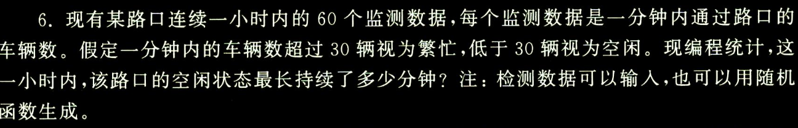
ok
Xxxxxxxxxxxxxxxxxxxxxxxxxxx
=======
59,33,56,40,62,60,12,67,31,4,1,9,19,16,13,31,50,29,13,28,1,33,3,49,6,19,7,35,14,65,42,61,46,62,49,66,25,48,63,38,14,63,48,0,40,32,30,0,43,12,2,67,6,46,69,60,23,34,6,60,
最大空闲市场为6分钟

Slide 62
import random
kongxian = 0
kongxian_max = 0 #最大空闲时间
for i in range(1,61):
x = random.randint(0,70)
print(x,end=',')
if x<=30:
kongxian = kongxian + 1
if kongxian>kongxian_max:
kongxian_max = kongxian
else:
kongxian = 0
else:
print('\n最大空闲市场为{}分钟'.format(kongxian_max))

Slide 63
======
请输入x,y和n: 1,7,10
第n位小数为8
>>> 1/7
0.14285714285714285

Slide 64
import math
x,y,n=eval(input('请输入x,y和n: ')) #x=1,y=7,n=5
z = math.modf(x/y) # modf()得到元组(小数，整数)
# z=modf(1/7)=（0.1428571428571,0)
result = int(z[0]*(10**n)) #int(0.14285714*10000)=14285
result = result % 10
print('第n位小数为%d' % result)

Slide 65
ok
=======
请输入a,b:20,40
3一共出现12次。
>>>

Slide 66
问题在哪？
a,b = eval(input() # a=20,b=40
count = 0
for I in range(a,b+1): # range:[20,40],例如i=23
y = str(i)
for c in y:
if c == 3:
count+=1
print(count)

Slide 67
方法2：
a,b=eval(input('请输入a,b:'))
count = 0 # 出现次数
for i in range(a,b+1):
list1=list(str(i))
count += list1.count('3')
else:
print('3一共出现%d次。' % count)

Slide 68
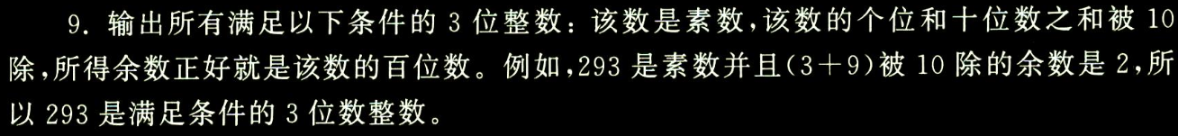
=====
101 110 129 138 147 156 165 174 183 192 202 211 220 239 248 257 266 275 284 293 303 312 321 330 349 358 367 376 385 394 404 413 422 431 440 459 468 477 486 495 505 514 523 532 541 550 569 578 587 596 606 615 624 633 642 651 660 679 688 697 707 716 725 734 743 752 761 770 789 798 808 817 826 835 844 853 862 871 880 899 909 918 927 936 945 954 963 972 981 990
>>>

Slide 70
for i in range(100,1000):
x1 = i // 100 #百位
x2 = (i % 100) // 10 #十位
x3 = i % 10 #个位
if (x2+x3) % 10 ==x1:
print(i,end='\t')

Slide 71
=====
请输入x和n: 60,3
比60小的第3个质数是47
====
请输入x和n: 60,20
没有找到！

Slide 72
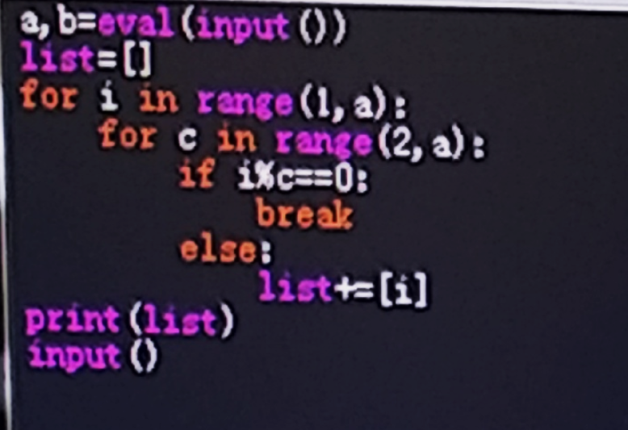
问题在哪？

Slide 73
x,n = eval(input('请输入x和n: '))
count = 0 # 找到第几个质数了
for i in range(x,1,-1): # 递减序列
flag = False # 标记i是否质数
for j in range(2,i-1):
if i % j==0:
break
else: # i是质数
flag = True
count +=1
if flag==True and count==n:
print('比{0}小的第{1}个质数是{2}'.format(x,n,i))
break
else:
print('没有找到！')

Slide 74
ok
====
大鱼0条，中鱼25条，小鱼75条
大鱼4条，中鱼18条，小鱼78条
大鱼8条，中鱼11条，小鱼81条
大鱼12条，中鱼4条，小鱼84条
>>>

Slide 75
for big in range(0,100//5+1): #big大鱼，100/5=2.0
up = (100-5*big)//3 +1 #中鱼上限+1
for mid in range(0,up): #mid中鱼
small = (100-big*5-mid*3)*3 #小鱼
if big+mid+small == 100:
print('大鱼{0}条，中鱼{1}条，小鱼{2}条'.format(big,mid,small))

Slide 76
ok
=====
共有541种兑换方案

Slide 77
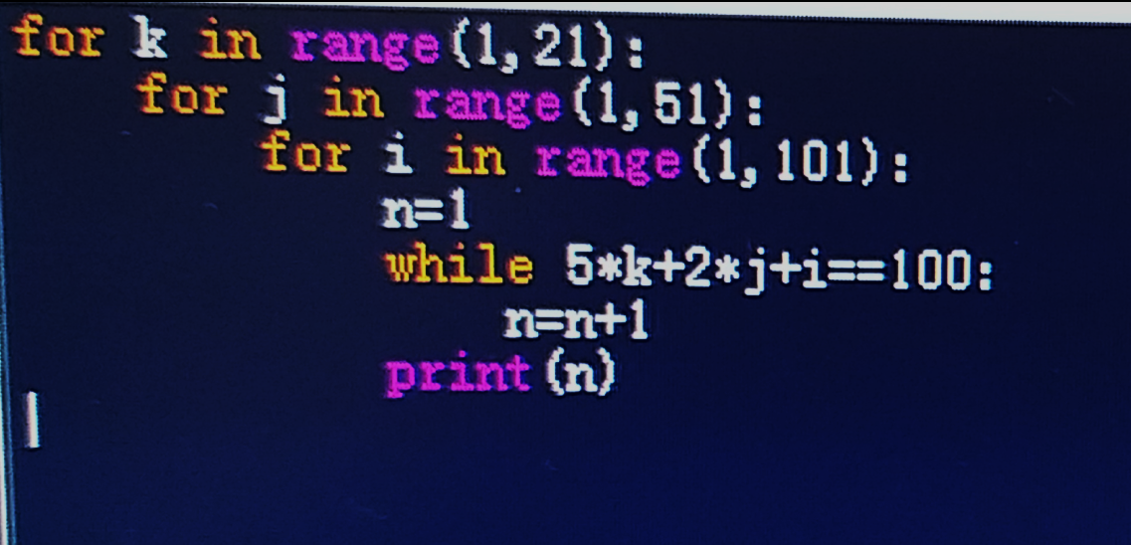
问题在哪？

Slide 78
count = 0
for i5 in range(0,100//5+1): #i5是5元的张数
up2 = (100-5*i5)//2+1 #up2是最多能低缓多少张2元
for i2 in range(0,up2):
count +=1
print('共有%d种兑换方案'%count)

Slide 79
算法改进：
count = 0
for i5 in range(0,100//5+1): #is是5元的张书
up2 = (100-5*i5)//2 #up2是最多能低缓多少张2元
count = count + up2 +1
print('共有%d种兑换方案'%count)

Slide 80
谢谢观赏
清华大学出版社

